Slide 1
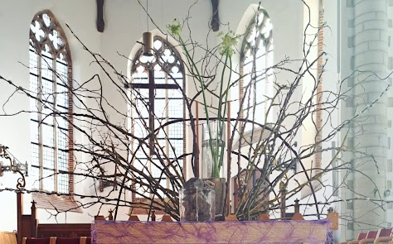
DE GEEST WAAIERT BREED UIT
VEERTIGDAGENTIJD
2026

Slide 2
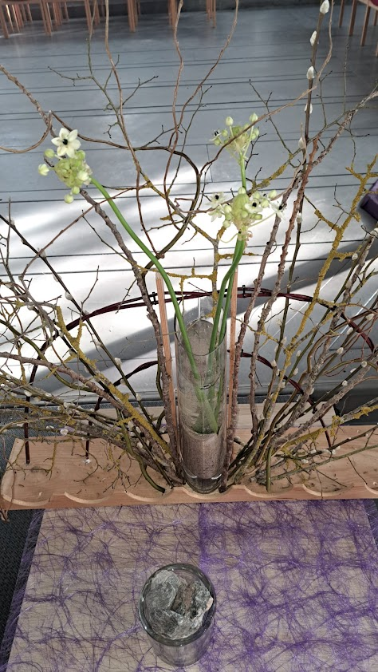
Matteüs 17:
Jezus nam Petrus, Jakobus en diens broer Johannes met zich mee een hoge berg op.

Slide 3
stenen en zand
kronkelige takken
als de weg om hoog
hoogte en dieptepunten
als het leven

Slide 4
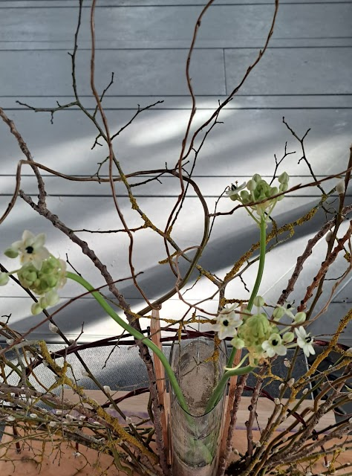
Drie zuidenwindlelies
Bloemen als vogelnestjes waarin telkens een bloemetje zich opent
symbool voor onschuld
en goede intenties
van de drie vrienden

Slide 5
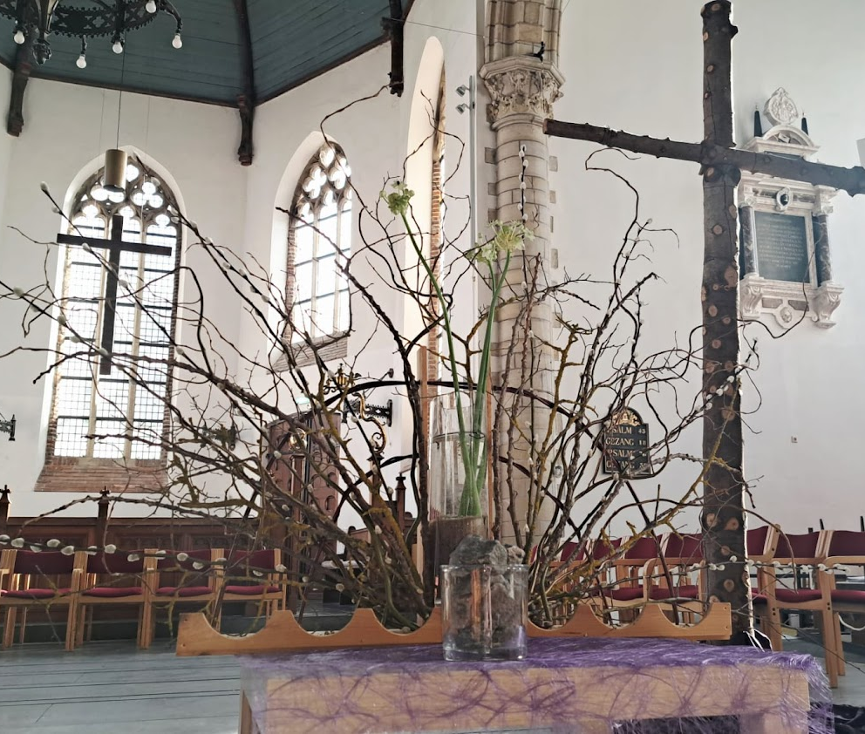
Een waaier met wilgentakken, groeiend vertrouwen

Slide 6
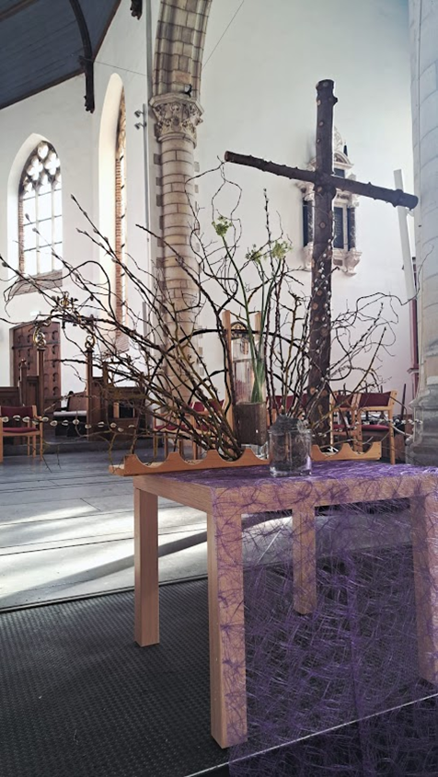
Drie bloemen
symbool voor
Petrus, Johannes en Jakobus
die zorgen meedragen
met de vriend
op diens onbekende weg
in vertrouwen groeien

